Slide 1
哪些因素究竟在影响学业成绩
韩映雄
华东师范大学教育学部

Slide 2


Slide 3
学习目标
知道影响学业成绩的学校因素及影响程度
知道影响学业成绩的个体因素及影响程度
形成有效利用有利因素和规避不利因素的学习资源优化策略和方案

Slide 4
1.学校因素
初中语文、数学、英语和科学科目学生成绩之间差异的19.8%、32.4%、34.8%和27.4%是由于就读学校的差异所导致的。

Slide 5
1.1 教师因素
女教师的比例
教学年限超过16年以上教师所占比例
高级职称教师的比例
本科及以上学历教师的比例
教师就职前接受师范教育的比例
教师所学专业与所教科目一致的比例
一周内16节课以上的教师比例
每天工作时间10小时以上教师的比例

Slide 6
各科目学业成绩较高的学校往往女教师比例较低。
教师就职前接受师范教育有助于提高学生语文和数学科目的成绩。

Slide 7
初中语文、数学、英语和科学科目成绩之间差异的18.7%、23.3%、28.8%和26.2%是由就读学校的教师队伍状况导致的。

Slide 8
1.2 学业负担
睡眠时间在8小时以下
学校作业3小时以上
校外辅导班时间2小时以上
体育锻炼30分钟以下
学习压力

Slide 9
学校作业时间（3小时以上）对各科学业成绩有显著影响，对数学和英语影响明显。
学习压力对各科学业成绩有显著影响。
除了语文科目，校外辅导班时间（2小时以上）对学生其他各科学业成绩均有显著影响。

Slide 10
初中语文、数学、英语和科学科目成绩之间差异的31.1%、32.1%、41.1%和36.6%是由就读学校的学生学业负担导致的。

Slide 11
1.3 师生关系
平等信任型师生关系
专制型师生关系

Slide 12
平等型信任型师生关系（师生相互信任）对各科目学生学业成绩有显著的影响，有助于提高学生的学业成绩。
专制型师生关系对学生学业成绩有显著的影响，阻碍学生的学业成绩。

Slide 13
初中语文、数学、英语和科学科目成绩之间差异的17.6%、10.5%、10.1%和16.5%是由就读学校师生关系状况导致的。

Slide 14
1.4 教学状况
教师教学观 | 学生中心型
 | 教师中心型
教师教学方式 | 因材施教
 | 互动教学
 | 鼓励探究

Slide 15
教师中心型对数学科目学业成绩有显著的影响，有助于提高学业成绩。
因材施教的教学方式有助于提高语文和数学科目学业成绩；互动教学的教学方式使用频率越高的学校，其学生的学业成绩越低；鼓励探究的教学方式使用频率越高的学校，其学生的学业成绩越高。

Slide 16
初中语文、数学、英语和科学科目成绩之间差异的24.0%、27.5%、27.0%和29.1%是由就读学校教师的教学导致的。

Slide 17
1.5 教师职业及满意度
教师专业发展 | 教师专业发展需求
 | 需求满足度
 | 专业发展方式
职业满意度 | 职业忠诚度
 | 职业压力
 | 职业满意度评价

Slide 18
教师参加各种方式的专业发展的频率越高的学校，学生学业水平越高；
职业压力较大的学校，学生学业成绩相对较高。

Slide 19
初中语文、数学、英语和科学科目成绩之间差异的14.7%、12.0%、14.2%和19.8%是由就读学校教师专业发展和职业满意度的状况导致的。

Slide 20
1.6 校长课程领导力
课程规划领导力
课程实施领导力
课程评价领导力

Slide 21
校长课程规划领导力较高的学校，学生平均学业水平较高。
校长课程评价领导力越高的学校，学生平均学业水平反而较低。

Slide 22
初中语文、数学、英语和科学科目成绩之间差异的7.4%、9.3%、9.9%和10.6%是由就读学校校长课程领导力所导致的。

Slide 23
2.1 学生背景特征
2.学生个体特征
经济背景
文化背景
性别
独生子女
户籍

Slide 24
经济背景好的学生学业成绩低。
文化背景好的学生学业成绩高。
女生在语文和英语这两门语言科目中更有优势，男生则在数学和科学科目表现更好。

Slide 25
初中语文、数学、英语和科学科目成绩之间差异的4.5%、1.8%、6.1%和1.9%是由学生背景特征导致的。

Slide 26
2.2 学生学习状况
学习情感
学习动机
学习策略
学校认同度

Slide 27
除学校认同度之外，其余三个方面对学生学业成绩均有影响，即积极的学习情感、强烈的学习动机和有效的学习策略有利于提高学生学业成绩。

Slide 28
初中语文、数学、英语和科学科目成绩之间差异的6.1%、9.8%、8.5%和7.4%是由学生学习状况导致的。

Slide 29
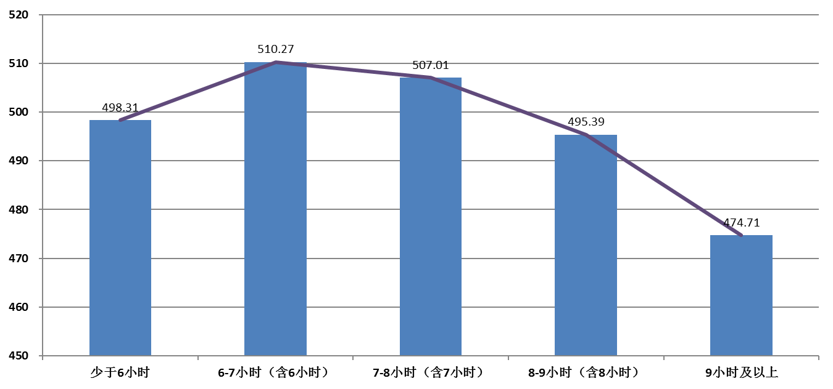
2.3 学生学业负担

Slide 30
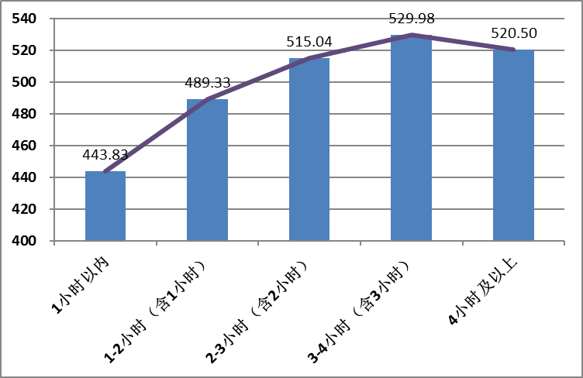
学生作业时间

Slide 31
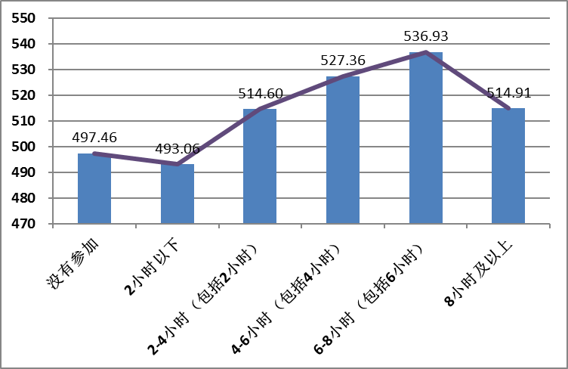
校外补课时间

Slide 32
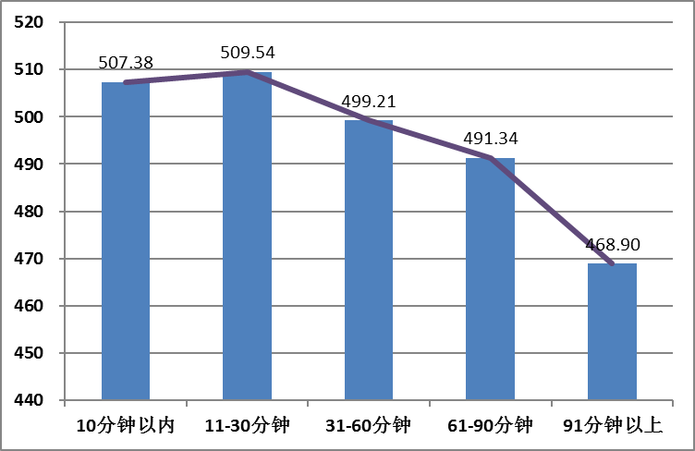
校外体育锻炼时间

Slide 33
初中语文、数学、英语和科学科目成绩之间差异的1.7%、4.4%、3.8%和4.4%是由学生学业负担所导致的。

Slide 34
2.4 学生家庭生活
家庭交流
家庭参与
家校合作

Slide 35
家庭交流、家庭参与和家校合作对学生学业成绩有显著的影响。其中，家庭参与（做家务时间）越多，数学、英语、科学科目的学业成绩越低。

Slide 36
初中语文、数学、英语和科学科目成绩之间差异的1.0%、2.4%、2.3%和1.5%是由学生家庭生活导致的。

